Slide 1








ハクちゃん
ハクちゃん
と
き
ものがたり
き
ものがたり
の
いたばしくかんきょうせいさくか
マスコットキャラクター：ハクちゃん

Slide 2



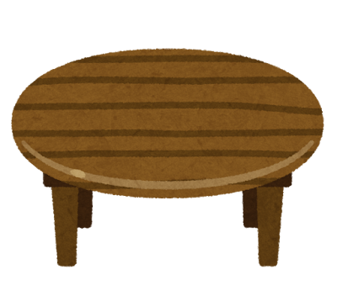
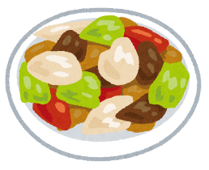
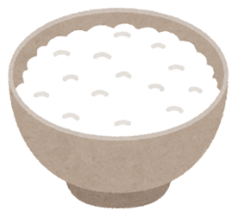

①

Slide 3





❓
②

Slide 4









③

Slide 5
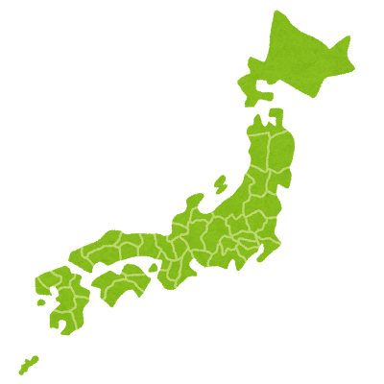


④

Slide 6


⑤

Slide 7

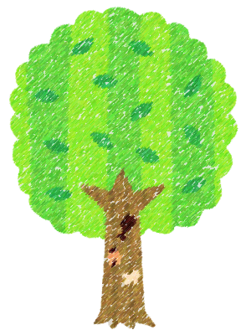

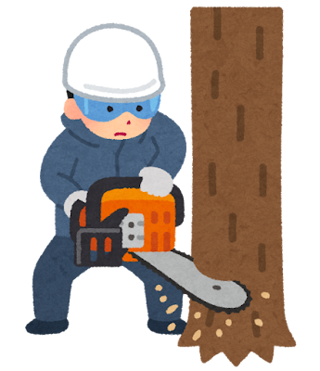
⑥

Slide 8



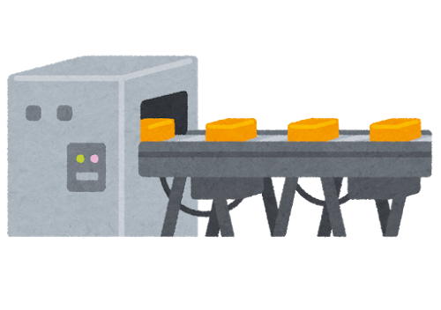



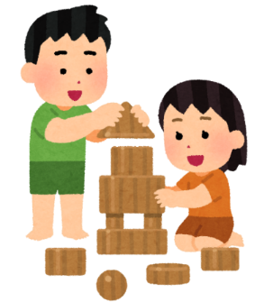
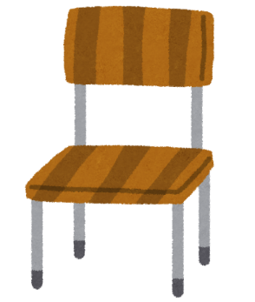
⑦

Slide 9
















⑧

